Slide 1

Mẫu State
Nhóm số 09 Nguyễn Phước Hưng …

Slide 2
Nội dung
Tổng quan
Tên
Mô tả ngắn về mẫu
Phân loại
Ngữ cảnh/trường hợp sử dụng
Cấu trúc mẫu và mô tả
Ví dụ minh họa
Các bước hiện thực mẫu + code minh họa cho ví dụ trên
Ưu điểm
Nhược điểm
Liên quan đến các mẫu khác (với các mẫu đã học trước đó)

Slide 3
1. Tổng quan
Tên: Mẫu thiết kế State
Mô tả: State là mẩu thiết kế cho phép đối tượng thay đổi hành vi khi trạng thái của nó thay đổi. Như thể đối tượng thay đổi lớp của nó.
Phân loại: Behavioral Design Patterns

Slide 4
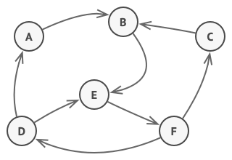
2. Trường hợp sử dụng

Slide 5
2. Trường hợp sử dụng
Mẫu State giúp quản lý các trạng thái này và các chuyển đổi giữa chúng một cách linh hoạt và rõ ràng, giảm thiểu sự phức tạp và tăng khả năng bảo trì của code so với việc sử dụng nhiều điều kiện if hoặc switch để kiểm soát hành vi dựa trên trạng thái hiện tại.
Mẫu này cũng giúp dễ dàng mở rộng với thêm trạng thái và hành vi mà không cần thay đổi mã nguồn hiện có nhiều, giữ cho code gọn gàng và dễ quản lý hơn.

Slide 6
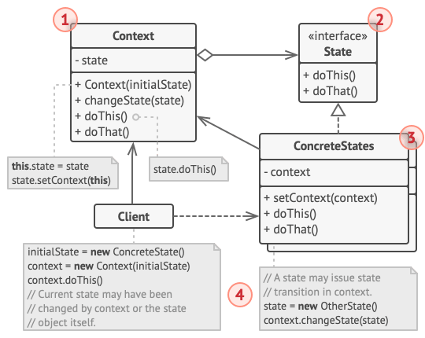
3. Cấu trúc mẫu và mô tả

Slide 7
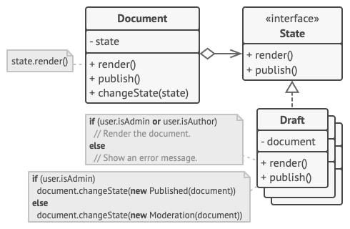
4. Ví dụ minh họa

Slide 8
5. Các bước thực hiện mẫu
Khai báo Interface State: Tạo interface với các phương thức cho mọi trạng thái cụ thể thực thi.
Chọn Context: Xác định lớp quản lý trạng thái hiện tại và chuyển đổi giữa các trạng thái.
Tạo Các Concrete State: Phát triển lớp cho mỗi trạng thái, kế thừa từ interface trạng thái và cài đặt hành vi đặc thù.
Liên kết Context và State: Trong context, cung cấp một setter để thay đổi trạng thái hiện tại.

Slide 9
5. Các bước thực hiện mẫu
Di chuyển Logic vào State: Chuyển code phụ thuộc trạng thái từ context sang các lớp State tương ứng.
Chuyển Đổi Trạng thái: Sử dụng setter trong context để thay đổi trạng thái khi cần.
Delegation: Context chuyển các yêu cầu đến trạng thái hiện tại để xử lý.

Slide 10
6. Ưu điểm
Đơn giản hóa code của context bằng cách loại bỏ các điều kiện cồng kềnh
Đảm bảo “Single Responsibility Principle”
Đảm bảo “Open/Closed Principle”

Slide 11
7. Nhược điểm
Áp dụng mẫu thiết kế này có thể quá overkill nếu chỉ có vài state hoặc rất ít khi thay đổi state.

Slide 12
8. Liên quan đến các mẫu khác
Bridge, State, Strategy (và ở một mức độ của Adapter) có cấu trúc rất tưởng đồng. Các mẫu đều phụ thuộc composition, tuy nhiên giải quyết các vấn đề khác nhau.
State và Strategy đều dựa trên nguyên tắc tổ hợp để thay đổi hành vi của đối tượng context bằng cách ủy thác công việc cho các đối tượng trợ giúp. Tuy nhiên, trong khi Strategy giữ cho các đối tượng này hoàn toàn độc lập và không biết gì về nhau, State lại không hạn chế các phụ thuộc giữa các trạng thái cụ thể, cho phép chúng tự do thay đổi trạng thái của context.

